Slide 1
Урок технологии в 6 классе
Тема урока: «Устройство токарного станка для точения древесины»

Slide 2
Цель урока:
Ознакомить учащихся с назначением, устройством, работой токарного станка по обработке древесины, его управлением.
Рассмотреть кинематическую схему станка и операции, выполняемые на станке.

Slide 3
Задачи урока:
Образовательные:
Ознакомить учащихся с устройством токарного станка, его назначением, принципом действия;
Формировать и развивать умения и навыки подбора заготовки для точения, настройке станка, управления токарным станком;
Ознакомить с правилами техники безопасности при подготовке станка к работе и при точении детали на станке.
Развивающие:
Способствовать развитию речи учащихся, умению правильно излагать названия деталей станка и их назначение;
Формировать и развивать познавательный интерес учащихся по изучению устройства токарного станка;
Способствовать формированию и развитию самостоятельности учащихся.
Воспитательные:
Способствовать формированию и развитию нравственных, трудовых и эстетических качеств личности;
Воспитание ответственности, бережного отношения к оборудованию и инструментам.

Slide 4
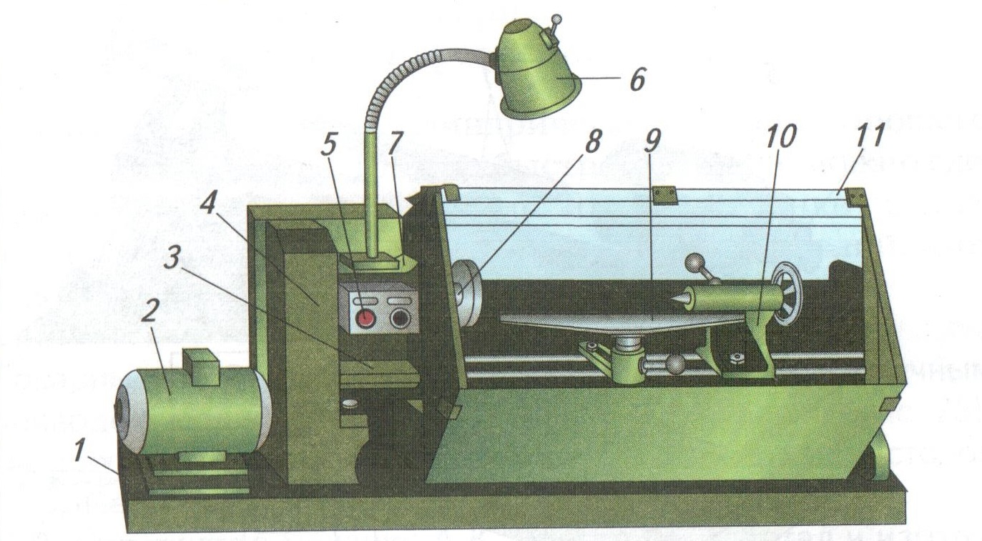
Основные части станка стд-120м;

Slide 5
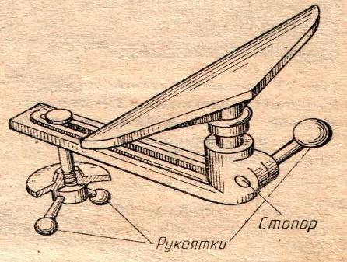
Подручник.
Подручник служит опорой для режущего инструмента. Он может перемещаться как вдоль, так и поперёк станины, закрепляется поворотом рукоятки.

Slide 6
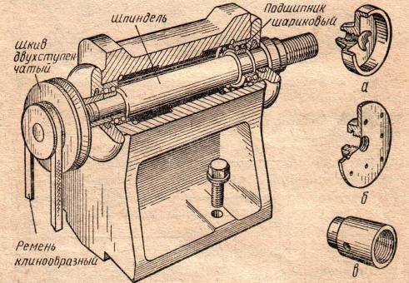
Передняя бабка станка.
В передней бабке установлен шпиндель – вал, получающий вращение от электродвигателя с помощью ременной передачи. Конец шпинделя имеет резьбу, на неё навинчивается специальное приспособление
для крепления
левого конца заготовки
– трезубец, планшайба,
патрон.

Slide 7
Передняя бабка станка.
В передней бабке установлен шпиндель – вал, получающий вращение от электродвигателя с помощью ременной передачи. Конец шпинделя имеет резьбу, на неё навинчивается специальное приспособление
для крепления
левого конца заготовки
– трезубец, планшайба,
патрон.

Slide 8
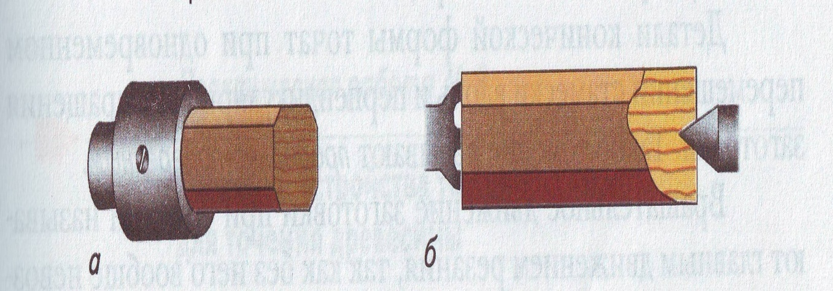
Крепление деталей.
а – в патроне
б – трезубцем с поджатым центром
задней бабки
На планшайбе

Slide 9
Шпиндельные приспособления для крепления заготовок.
а - патрон
б - планшайба
в - трезубец

Slide 10
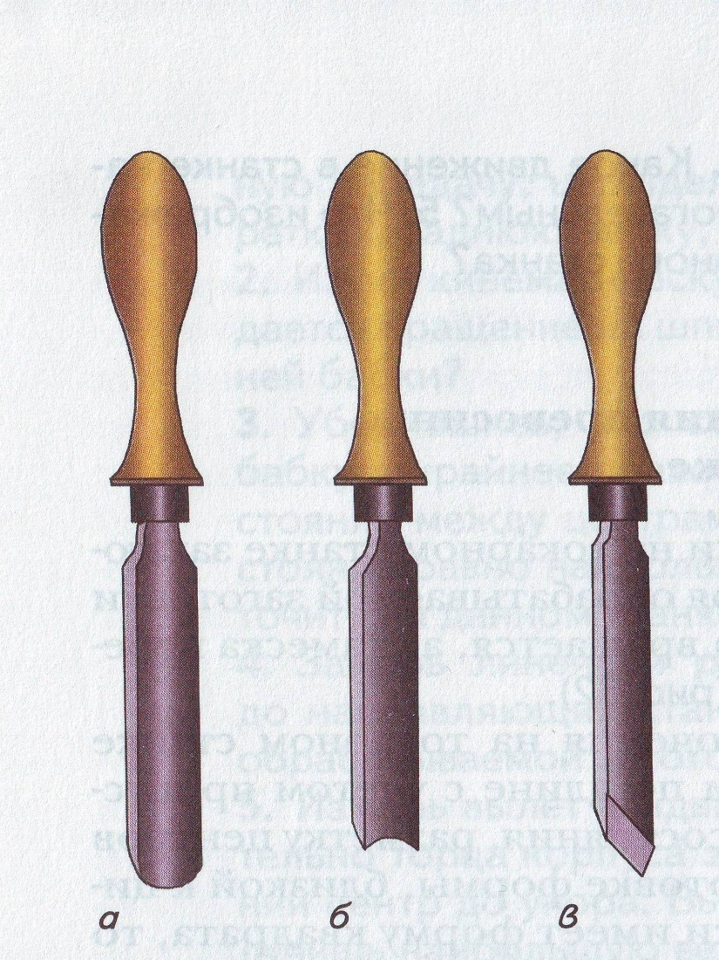
Стамески для токарных работ.
а – желобчатая полукруглая
выпуклая
б – желобчатая полукруглая
вогнутая
в – плоская косая

Slide 11
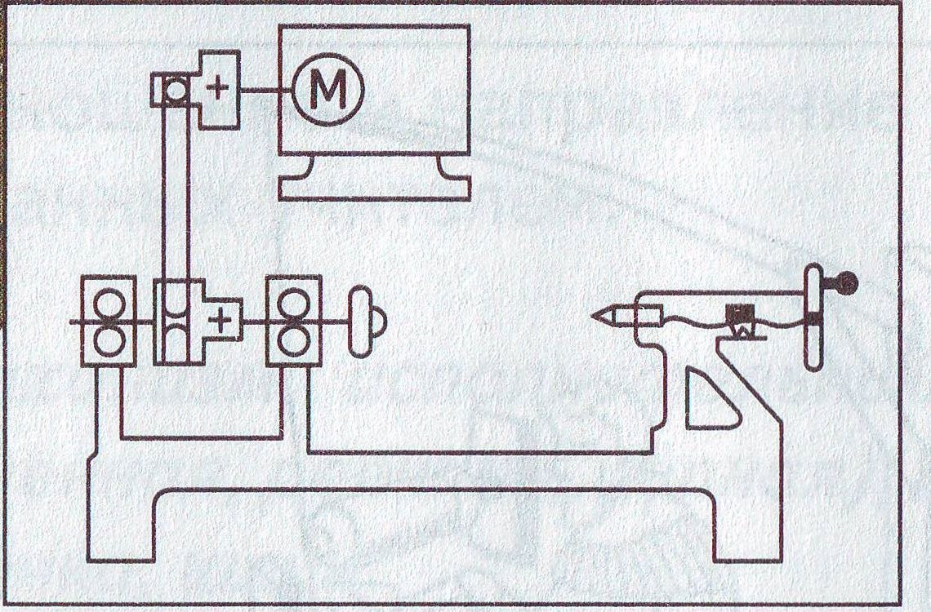
Кинематическая схема станка.

Slide 12
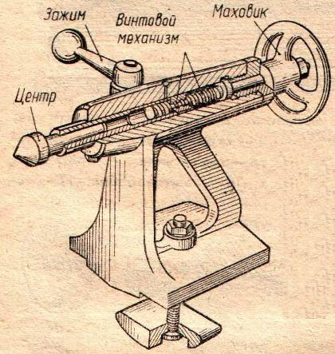
Задняя бабка станка.
Задняя бабка служит опорой правого конца длинных заготовок. Она может перемещаться вдоль направляющих станины и закрепляется неподвижно болтом и гайкой. Окончательно конец заготовки поджимают центром. Его перемещают вращением маховика и закрепляют зажимом.

Slide 13
Правила безопасной работы:
Не включать станок без разрешения учителя.
Не включать станок без огражденной ременной передачи.
Не опираться на части токарного станка.
Не класть инструменты и другие предметы на станок.
О всех неисправностях в станке и электропроводке, немедленно сообщать учителю.
Запрещается одновременно работать на станке вдвоем.

Slide 14
Лабораторно-практическая работа :
1.Подготовьте в рабочей тетради таблицу:
2.Определите расстояние от линии центров до станины.
3.Определите максимальное расстояние между центрами.
4.Определите допустимую величину вылета пиноли.
5.Результаты занеситите в таблицу.
6.Поднимите защитный кожух ременной передачи и установите наименьшую частоту вращения шпинделя. Опустите кожух, включите и выключите станок.
7.Подняв защитный кожух установите наибольшую частоту вращения шпинделя. Опустите кожух, включите и выключите станок.
8.Поупрожняйтесь в креплении заготовок:
-в патроне;
-в центрах;
-на планшайбе.
Частота вращения шпинделя, об/мин | Расстояния между центрами, мм | Расстояние от линии центров до станины, мм | Величина вылета пиноли, мм

Slide 15
Заключительный инструктаж:
Анализ выполнения самостоятельной работы учащихся;
разбор типичных ошибок учащихся;
Обсуждение причин допущенных ошибок и способов их устранения.

Slide 16
Подведение итогов занятия:
Сообщение учащимся о достижении целей занятия;
Объективная оценка работы каждого учащегося;
Домашнее задание учащимся на подготовку с следующему уроку: изучить содержание учебника «Технология» §10, стр. 40-46, ответить на вопросы стр. 46 учебника.

